Slide 1
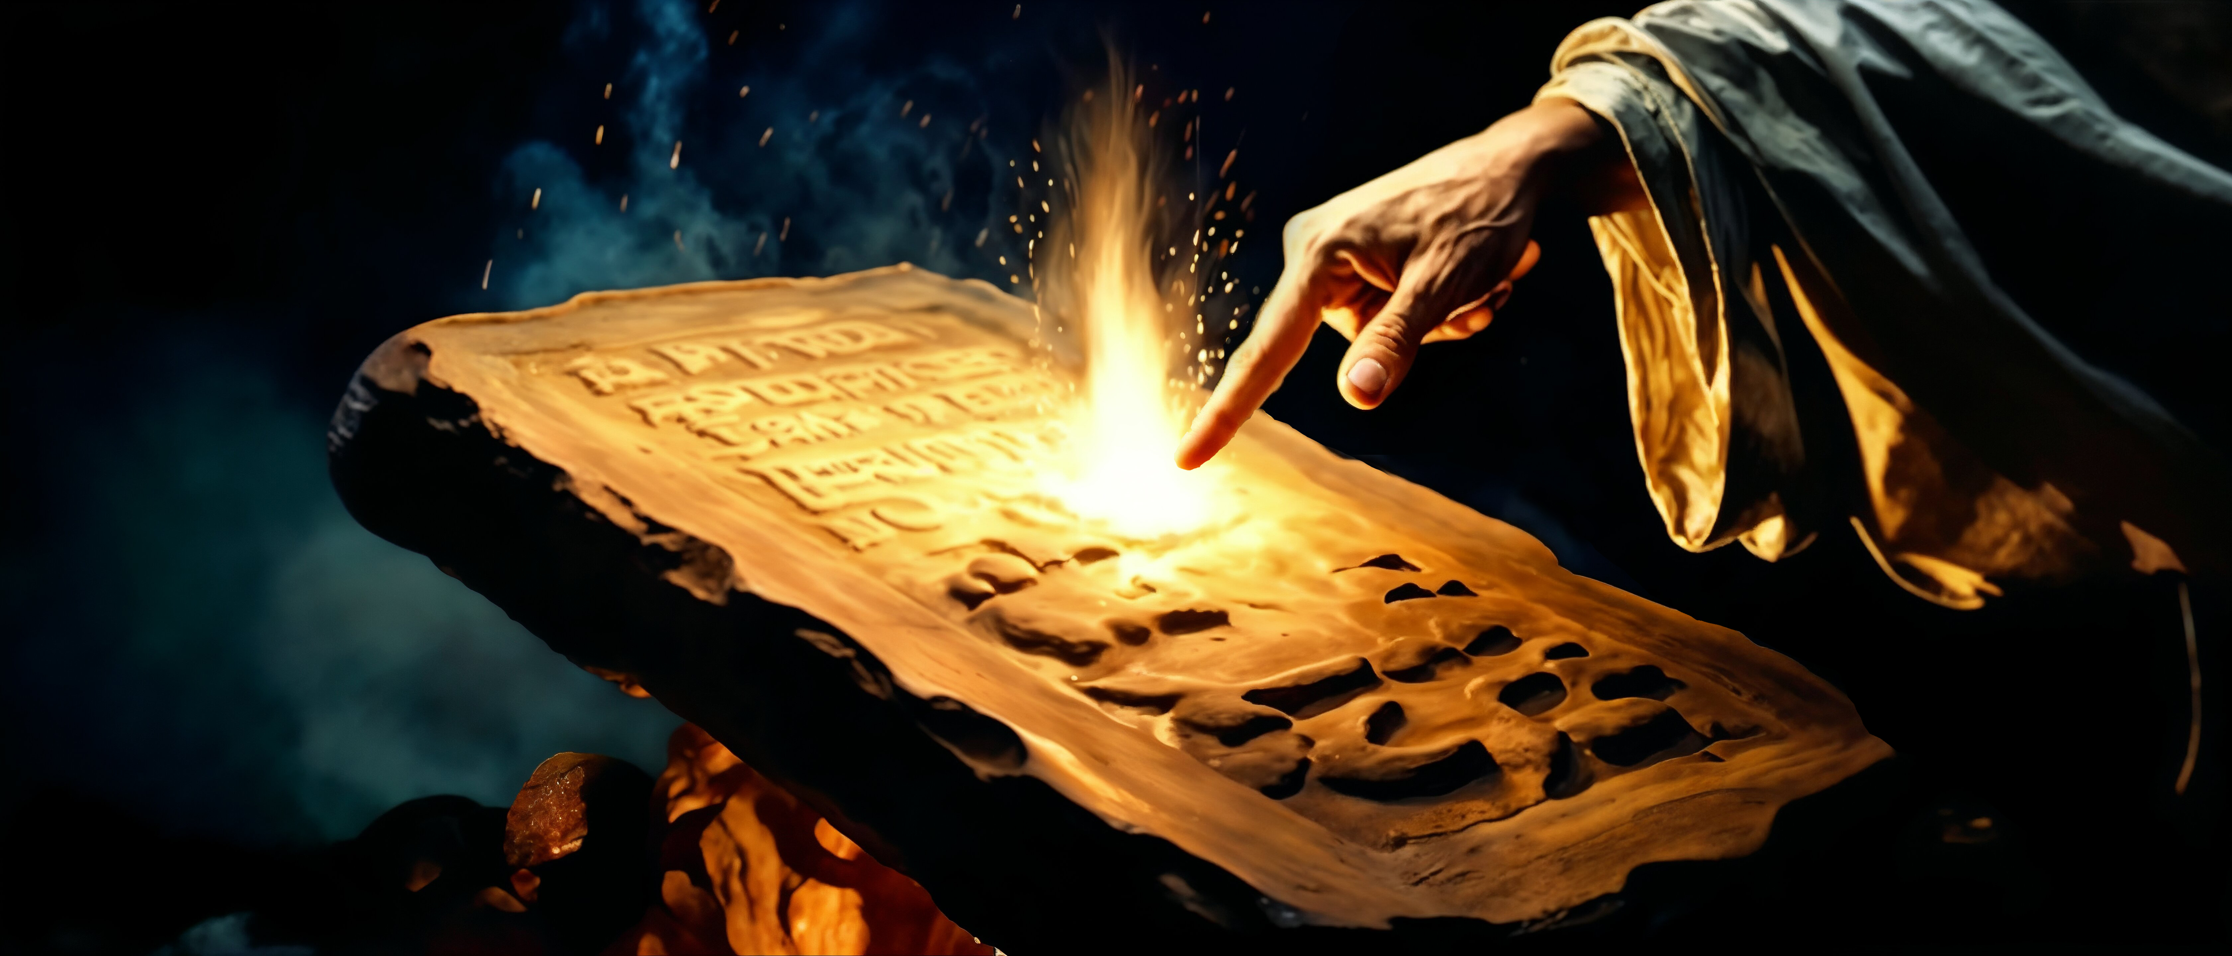
¿Es la Ley la transcripción del carácter de Dios?

Slide 2

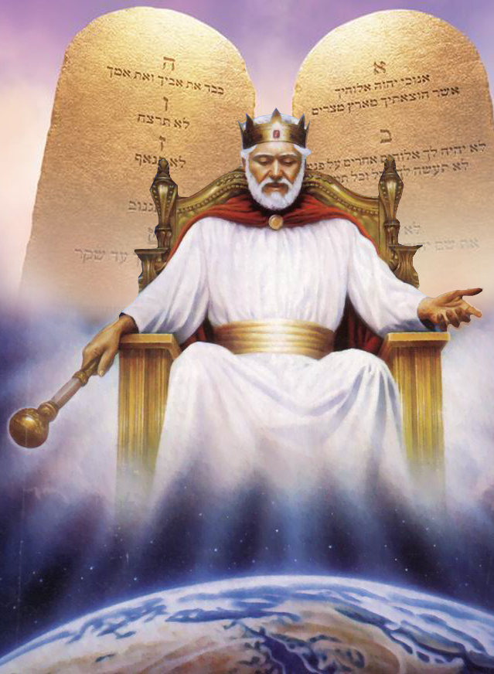
La ley de Dios es el trasunto de su carácter y únicamente los que la obedezcan serán aceptos por él. Toda desviación de la obediencia a la ley de Dios es rebelión. Es del mayor provecho para el hombre el obedecer la ley de Dios; porque la conformación a los principios de esta ley es esencial para la formación de un carácter justo. Las reglas de vida que el Señor ha dado harán a los hombres puros, felices y santos. The Review and Herald, 15 de marzo de 1906.
¿Es realmente la ley la transcripción del carácter de Dios? ¿Apoya la Biblia esta idea?
En esta presentación compararemos las cualidades divinas con las cualidades de la ley, para descubrir la semejanza que hay entre ellas.

Slide 3



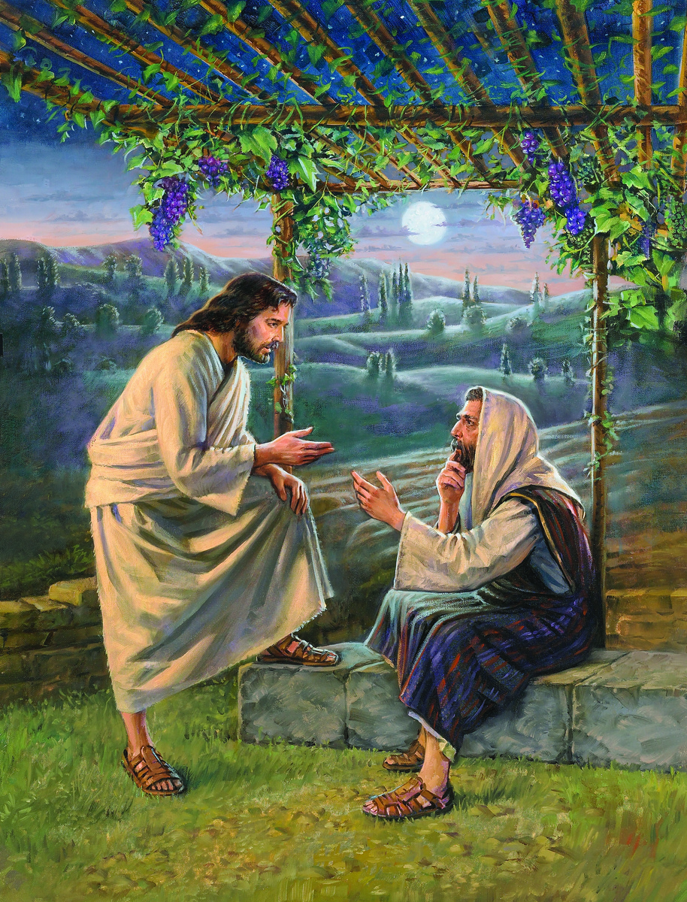
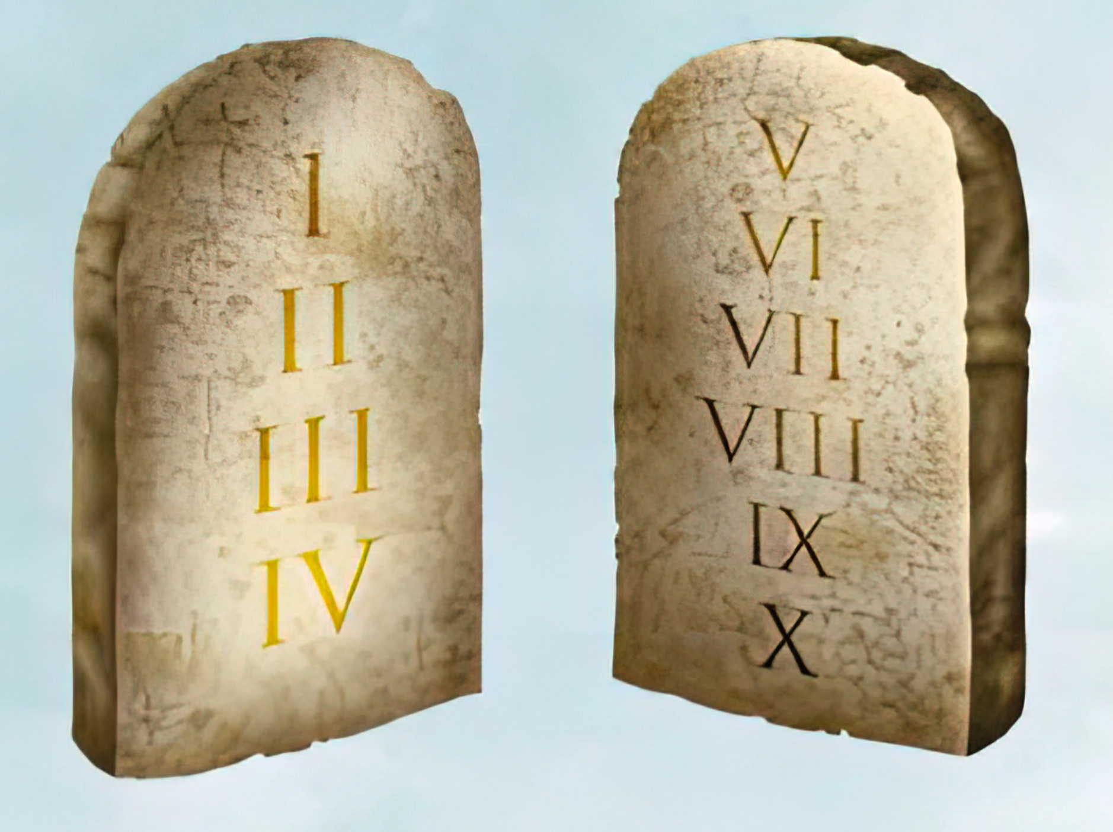
1
DIOS ES BUENO
LA LEY ES BUENA
A
Jesús le dijo: ¿Por qué me llamas bueno? Ninguno hay bueno, sino sólo Dios. (Lucas 18:19)
De manera que la ley a la verdad es santa, y el mandamiento santo, justo y bueno. (Romanos 7:12)

Slide 4



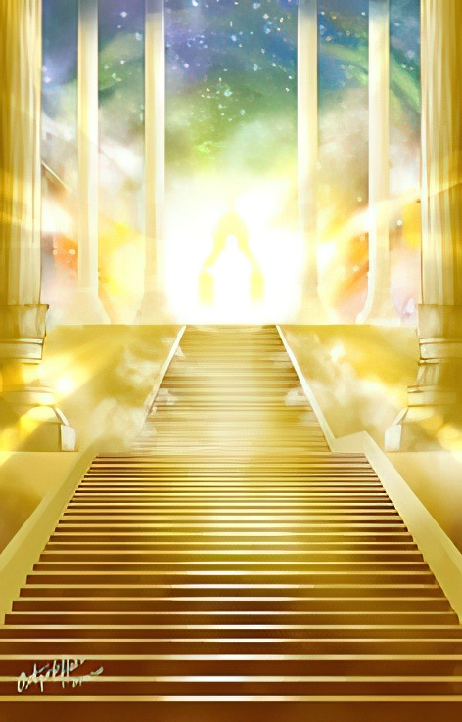
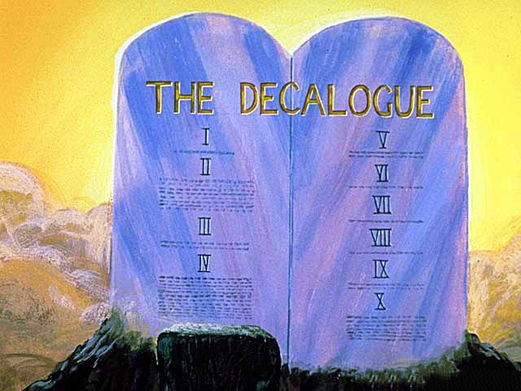
2
DIOS ES SANTO
LA LEY ES SANTA
B
Habéis, pues, de serme santos, porque yo Jehová soy santo, y os he apartado de los pueblos para que seáis míos. (Levítico 20:26)
De manera que la ley a la verdad es santa, y el mandamiento santo, justo y bueno. (Romanos 7:12)
Porque escrito está: Sed santos, porque yo soy santo. (1 Pedro 1:16)

Slide 5



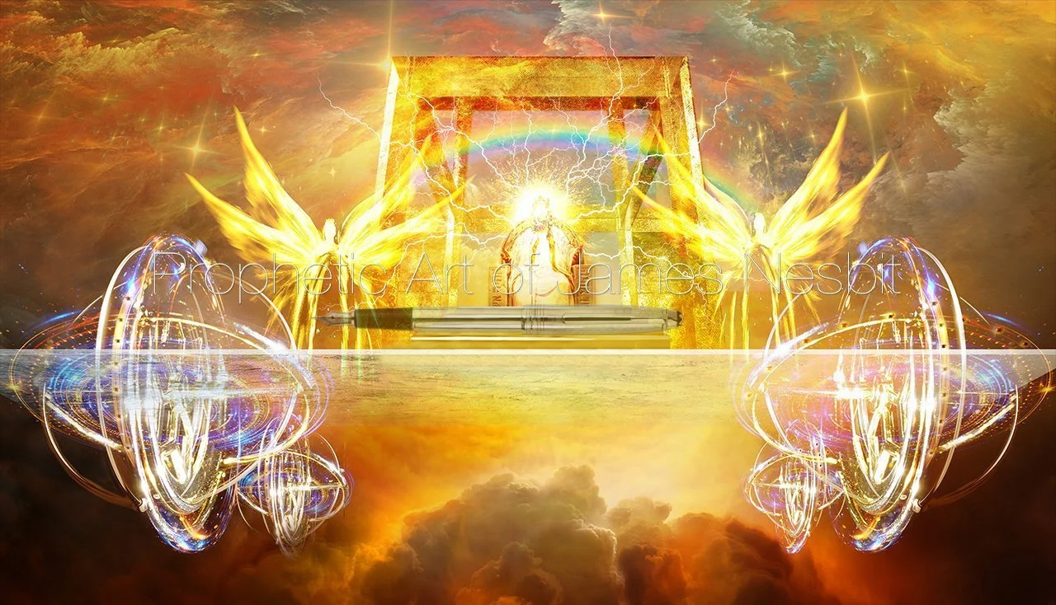
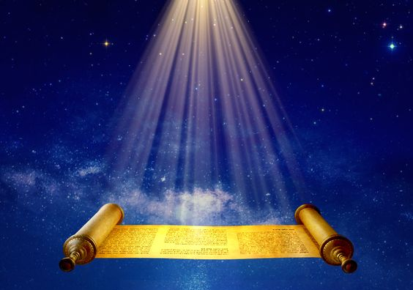
DIOS ES PERFECTO
LA LEY ES PERFECTA
3
C
Sed, pues, vosotros perfectos, como vuestro Padre que está en los cielos es perfecto. (Mateo 5:48)
La ley de Jehová es perfecta, que convierte el alma; el testimonio de Jehová es fiel, que hace sabio al sencillo. (Salmo 19:7)

Slide 6



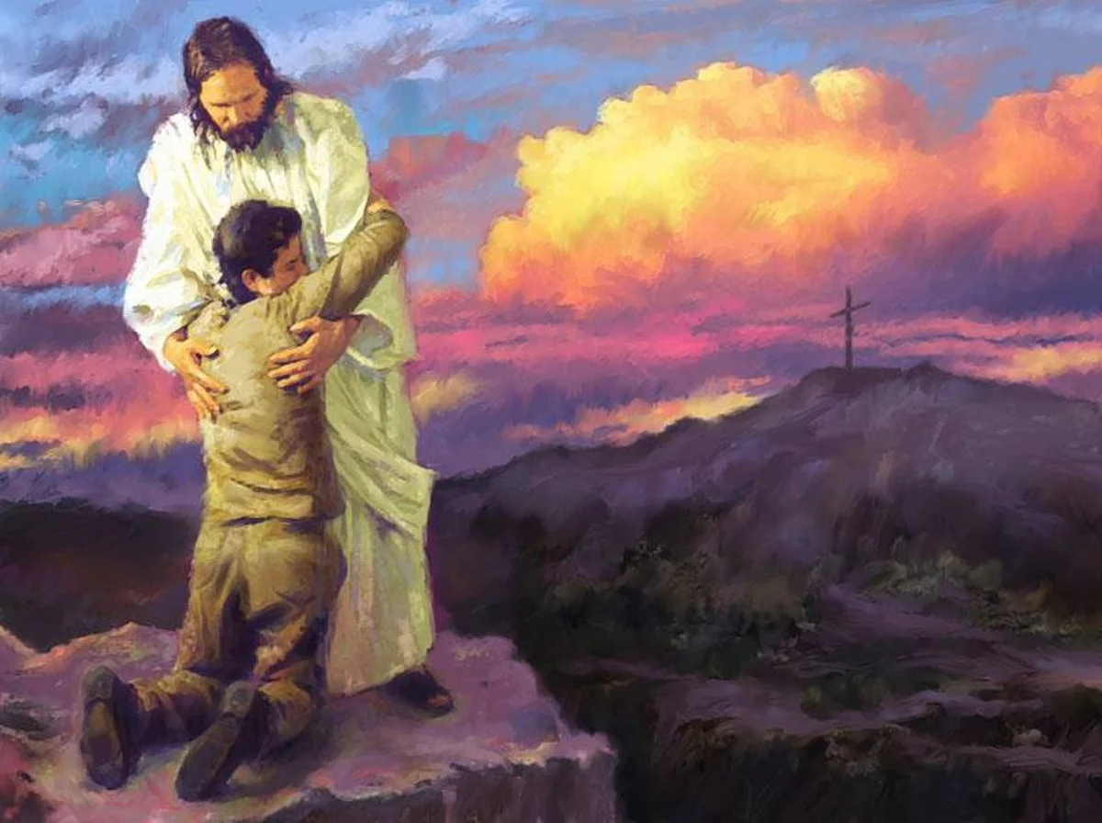

4
D
DIOS ES AMOR
LA LEY ES AMOR
El que no ama no ha conocido a Dios, porque Dios es amor. (1 Juan 4:8)
El amor no hace mal al prójimo; así que el cumplimiento de la ley es el amor. (Romanos 13:10)

Slide 7



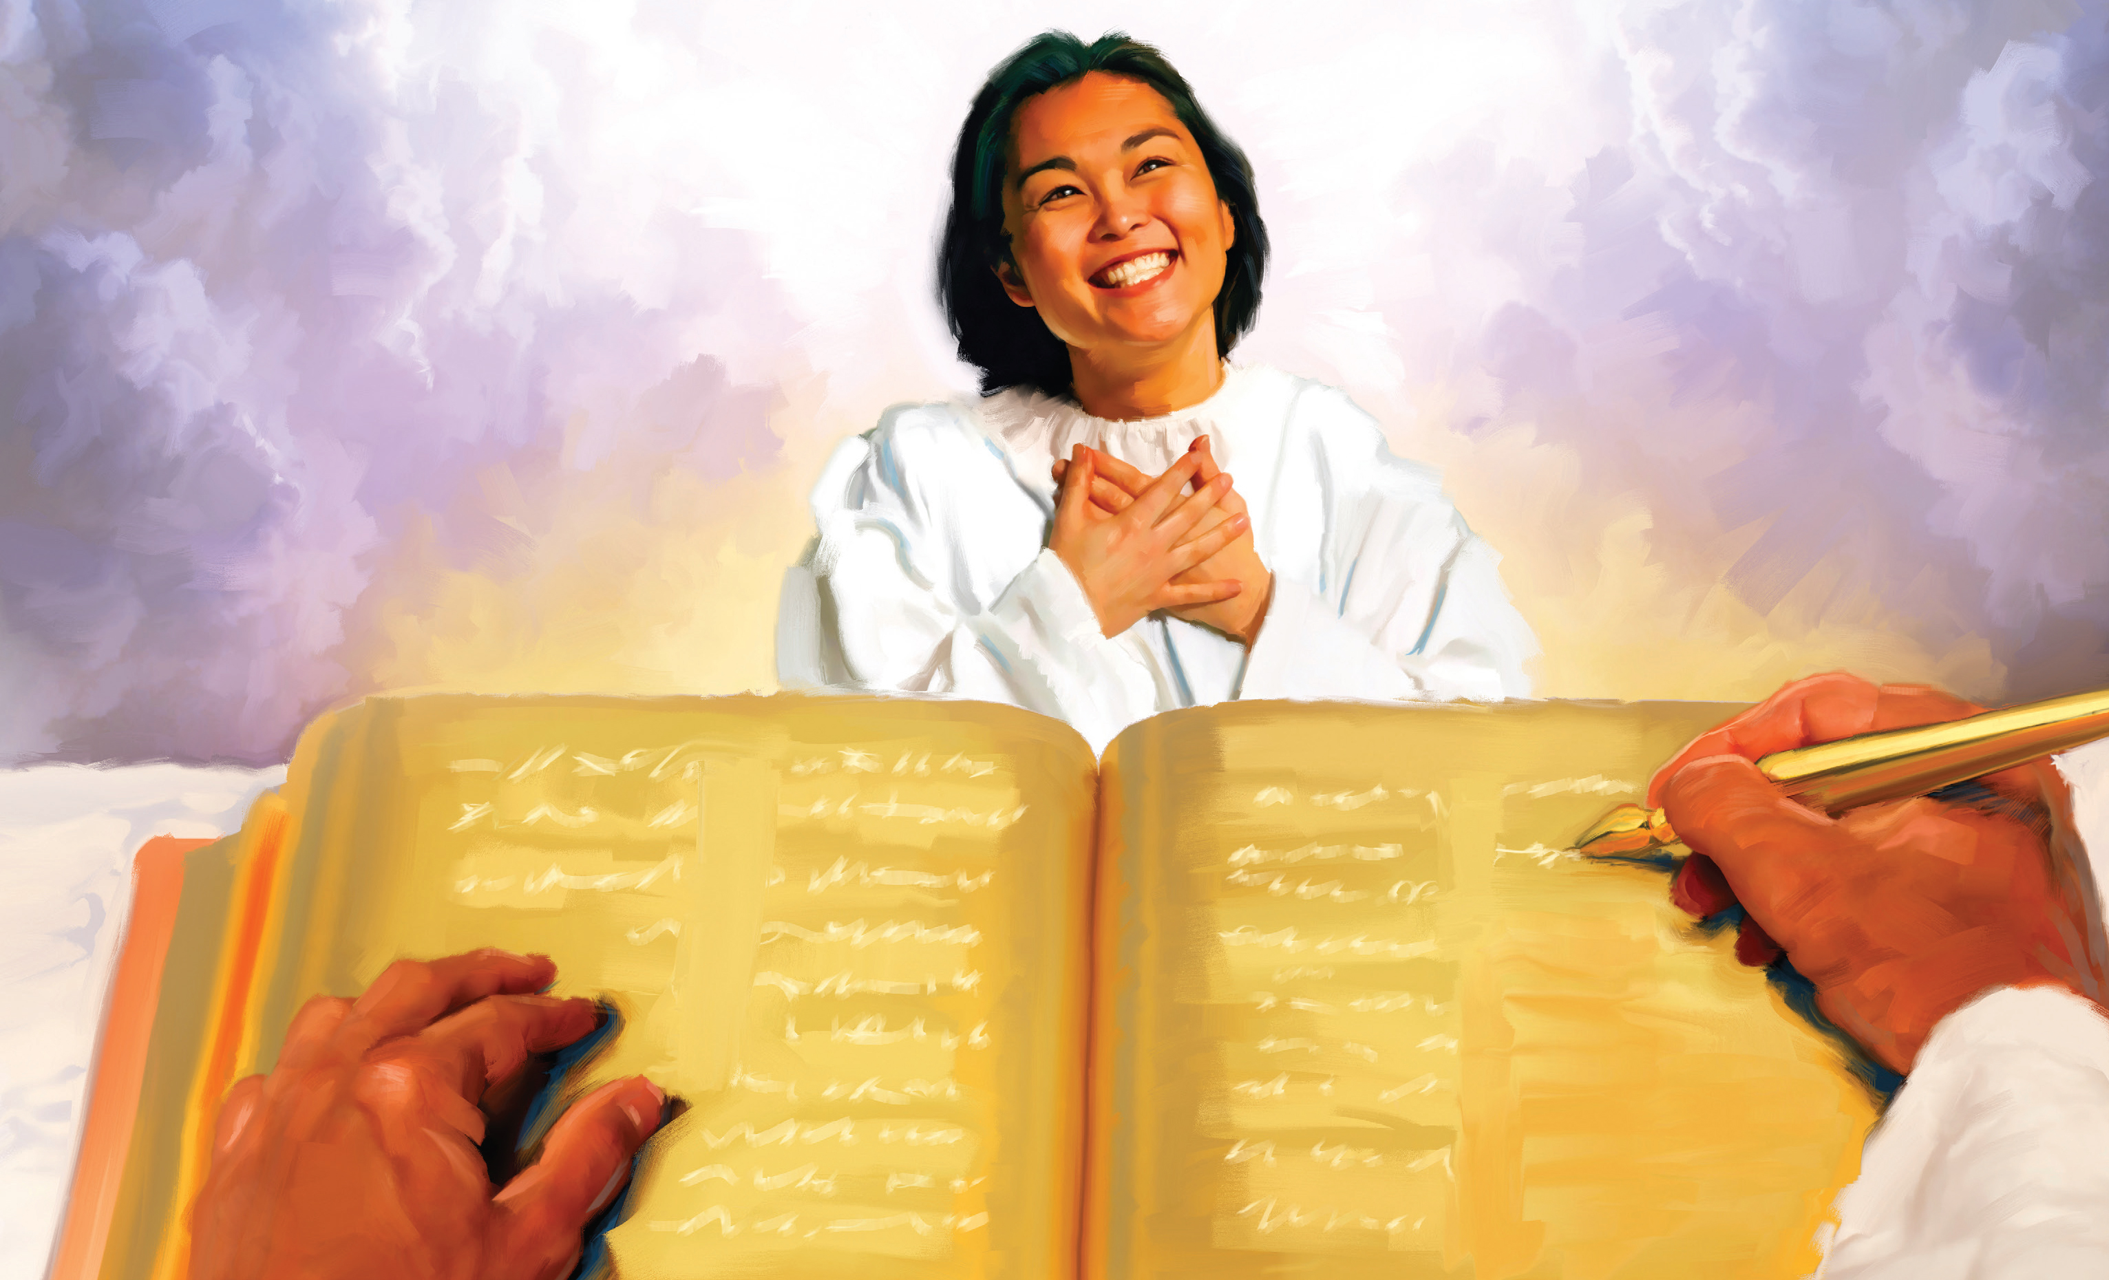
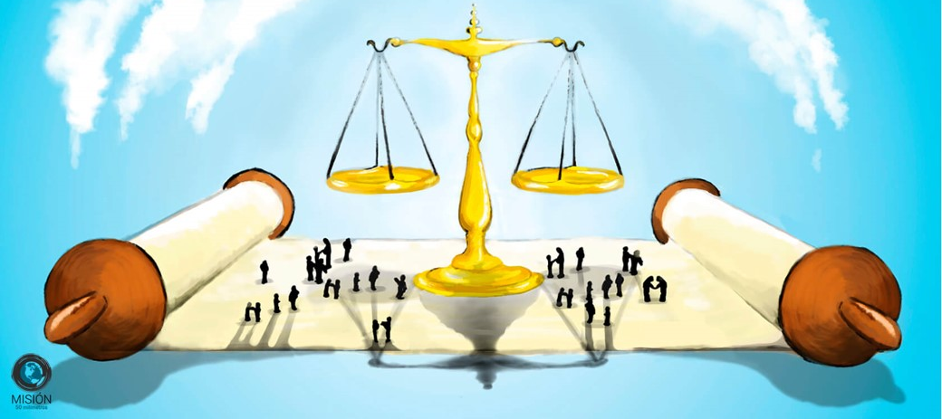
5
DIOS ES JUSTO
LA LEY ES JUSTA
E
De manera que la ley a la verdad es santa, y el mandamiento santo, justo y bueno. (Romanos 7:12)
Porque Dios es justo y no olvidará lo que habéis hecho y el amor que le habéis mostrado al ayudar a los hermanos en la fe. (Hebreos 6:10)
Hablará mi lengua tus dichos, porque todos tus mandamientos son justicia. (Salmos 119:172)

Slide 8


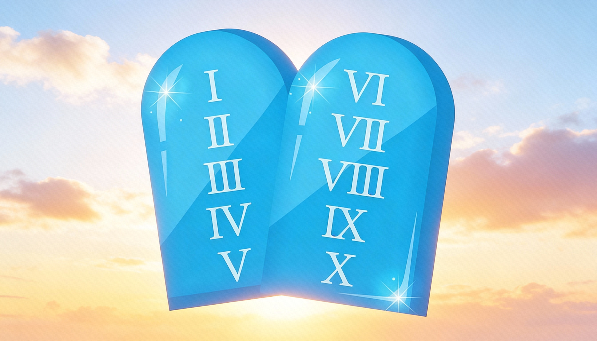
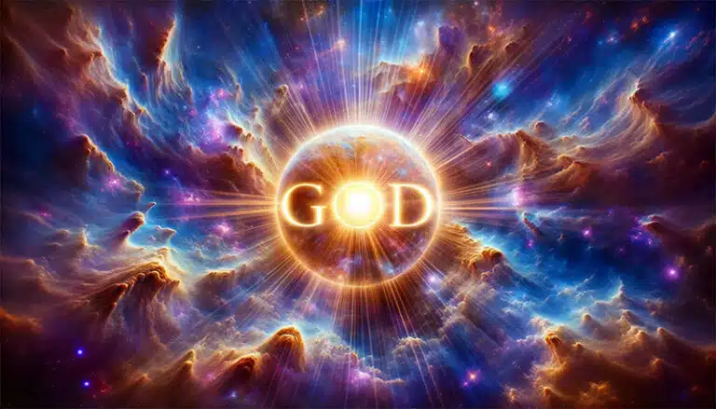
6
F
DIOS ES PURO
LA LEY ES PURA
Y todo aquel que tiene esta esperanza en él, se purifica a sí mismo, así como él es puro. (1 Juan 3:3)
Los preceptos del Señor son justos, porque traen alegría al corazón. El mandamiento del Señor es puro y llena los ojos de luz. (Salmo 19:8 DHH)

Slide 9



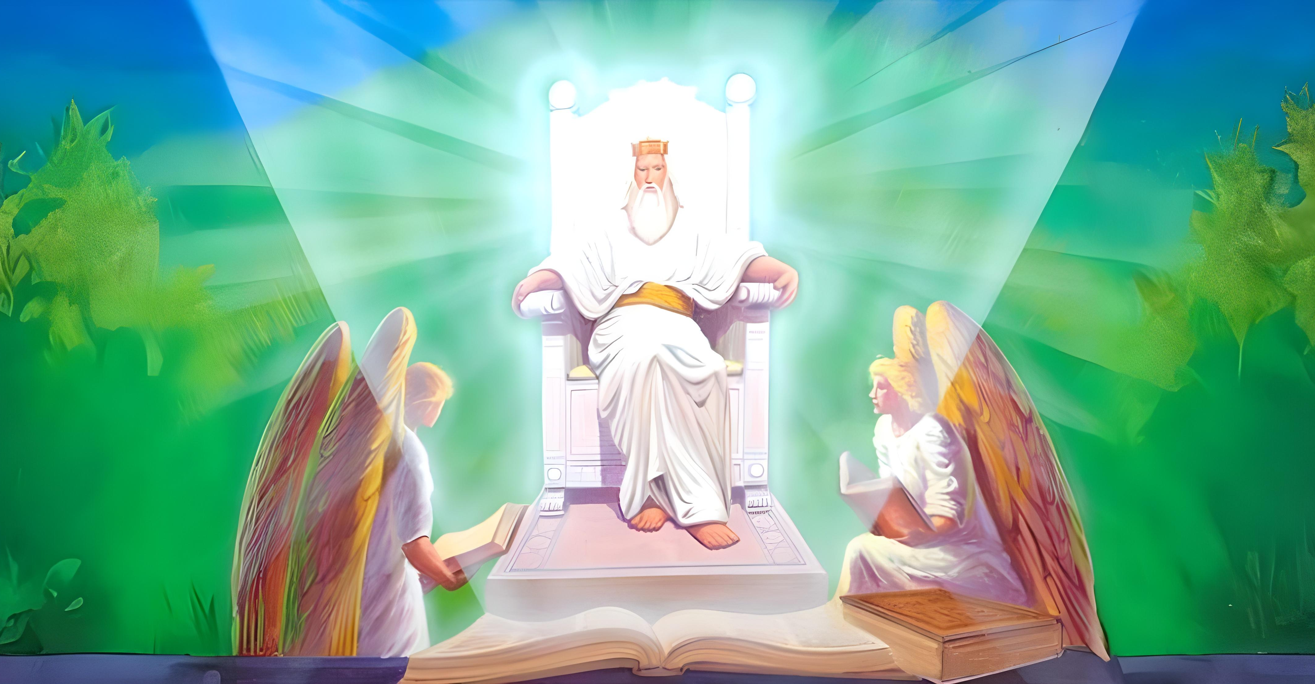
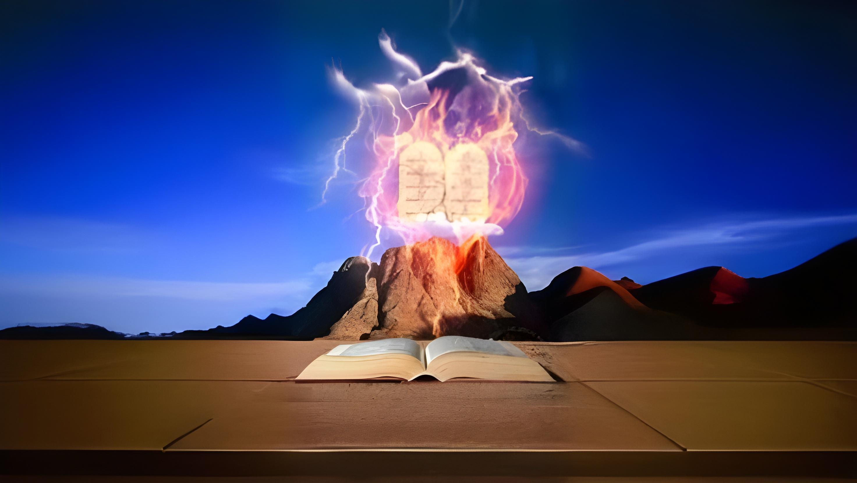
7
G
DIOS ES VERDAD
LA LEY ES VERDAD
Él es la Roca, cuya obra es perfecta, porque todos sus caminos son rectitud; Dios de verdad, y sin ninguna iniquidad en él; es justo y recto. (Deuteronomio 32:4)
Tu justicia es justicia eterna, y tu ley la verdad. (Salmo 119:142)

Slide 10


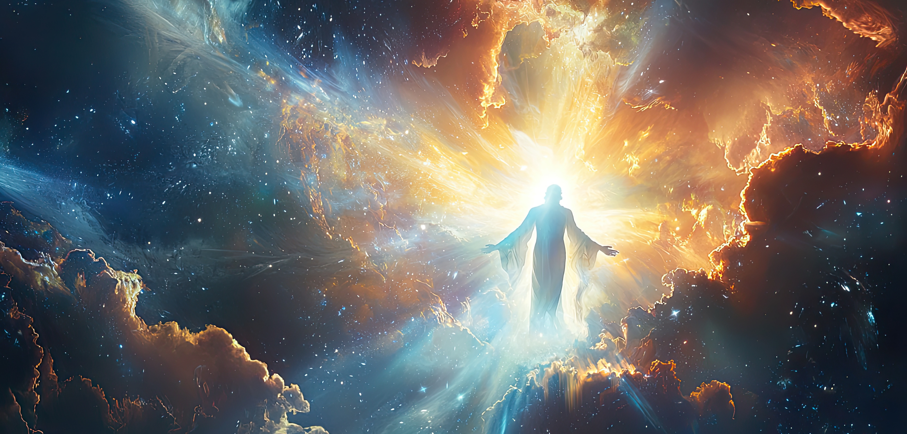
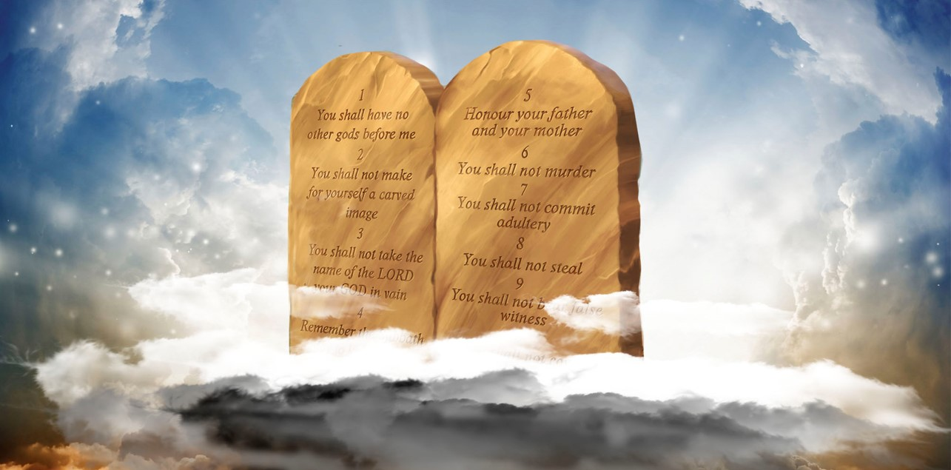
LA LEY ES ETERNA
8
DIOS ES ETERNO
H
Las obras de sus manos son verdad y juicio; fieles son todos sus mandamientos, afirmados eternamente y para siempre, hechos en verdad y en rectitud. (Salmo 111:7-8)
¿No has sabido, no has oído que el Dios eterno es Jehová, el cual creó los confines de la tierra? No desfallece, ni se fatiga con cansancio, y su entendimiento no hay quien lo alcance. (Isaías 40:28)

Slide 11



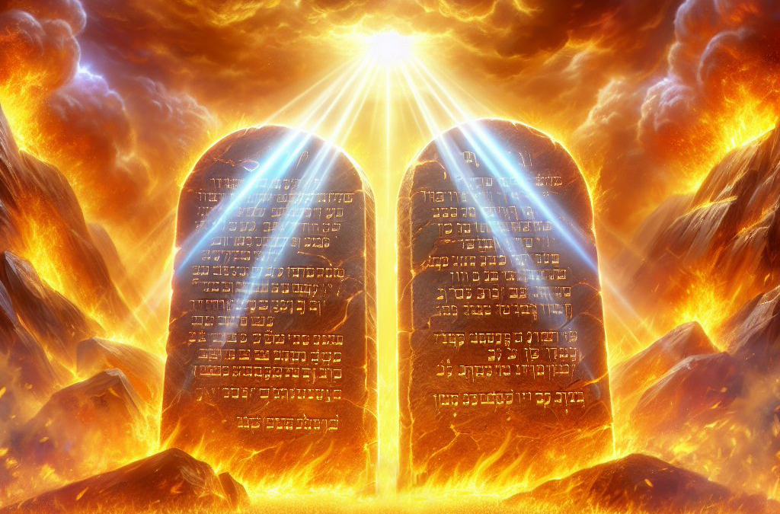
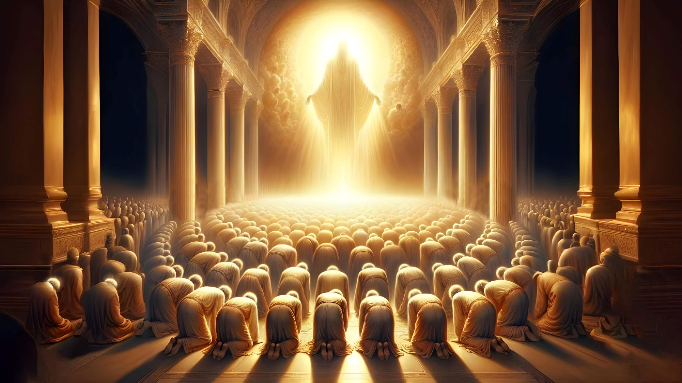
9
I
DIOS ES ESPIRITUAL
LA LEY ES ESPIRITUAL
Y todos bebieron la misma bebida espiritual; porque bebían de la roca espiritual que los seguía, y la roca era Cristo. (1 Corintios 10:4)
Porque sabemos que la ley es espiritual; mas yo soy carnal, vendido al pecado. (Romanos 7:14)
Dios es Espíritu; y los que le adoran, en espíritu y en verdad es necesario que adoren. (Juan 4:24)

Slide 12


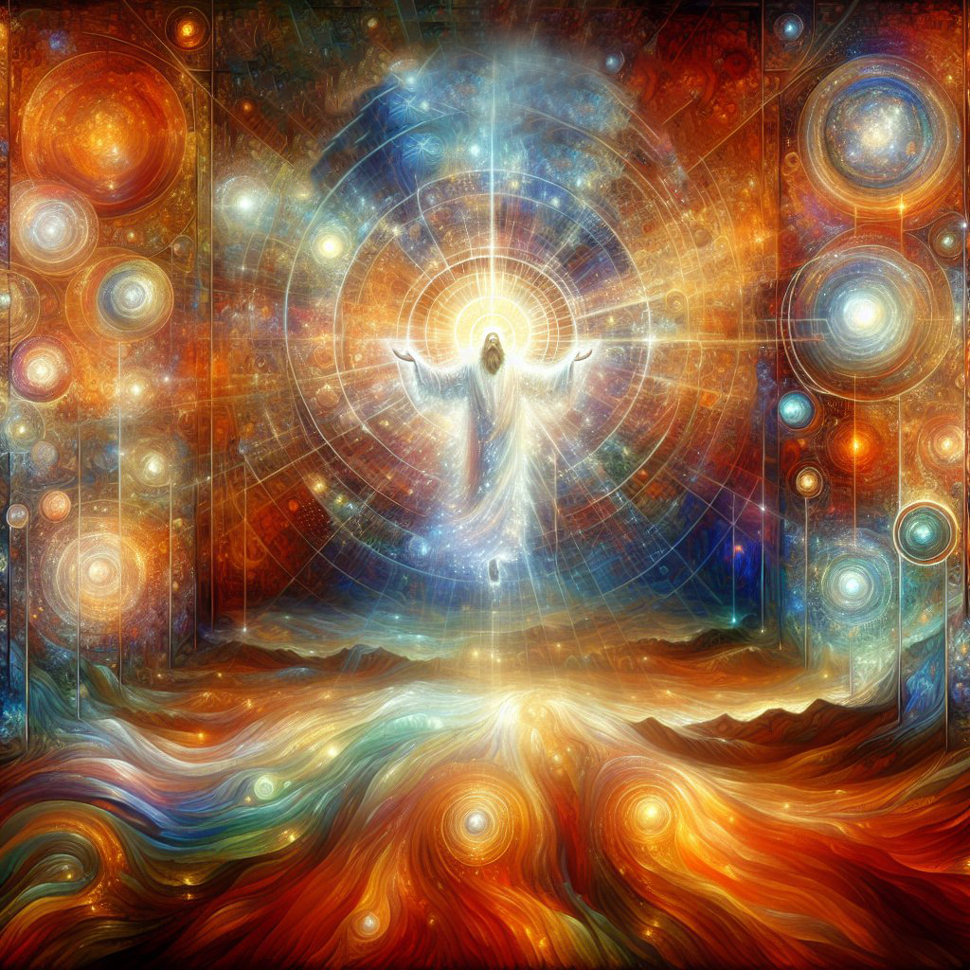
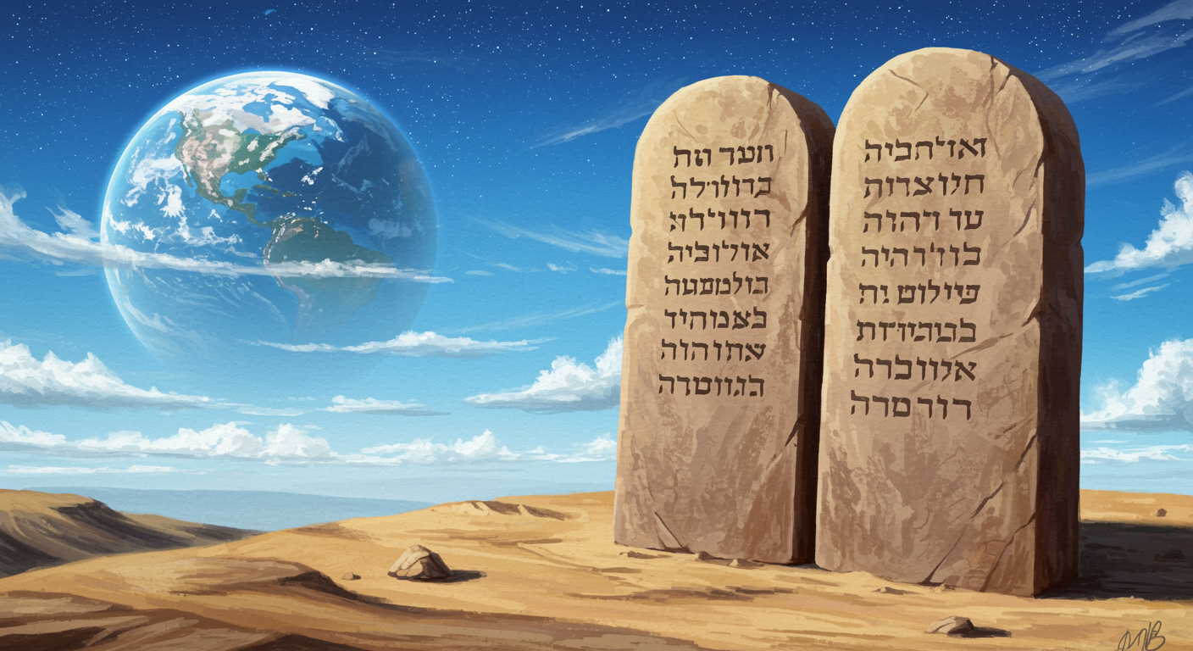
DIOS ES INALTERABLE
LA LEY ES INALTERABLE
10
J
Pero más fácil es que pasen el cielo y la tierra, que se frustre una tilde de la ley. (Lucas 16:17)
Porque de cierto os digo que hasta que pasen el cielo y la tierra, ni una jota ni una tilde pasará de la ley, hasta que todo se haya cumplido. (Mateo 5:18)
Porque yo Jehová no cambio; por esto, hijos de Jacob, no habéis sido consumidos. (Malaquías 3:6)

Slide 13



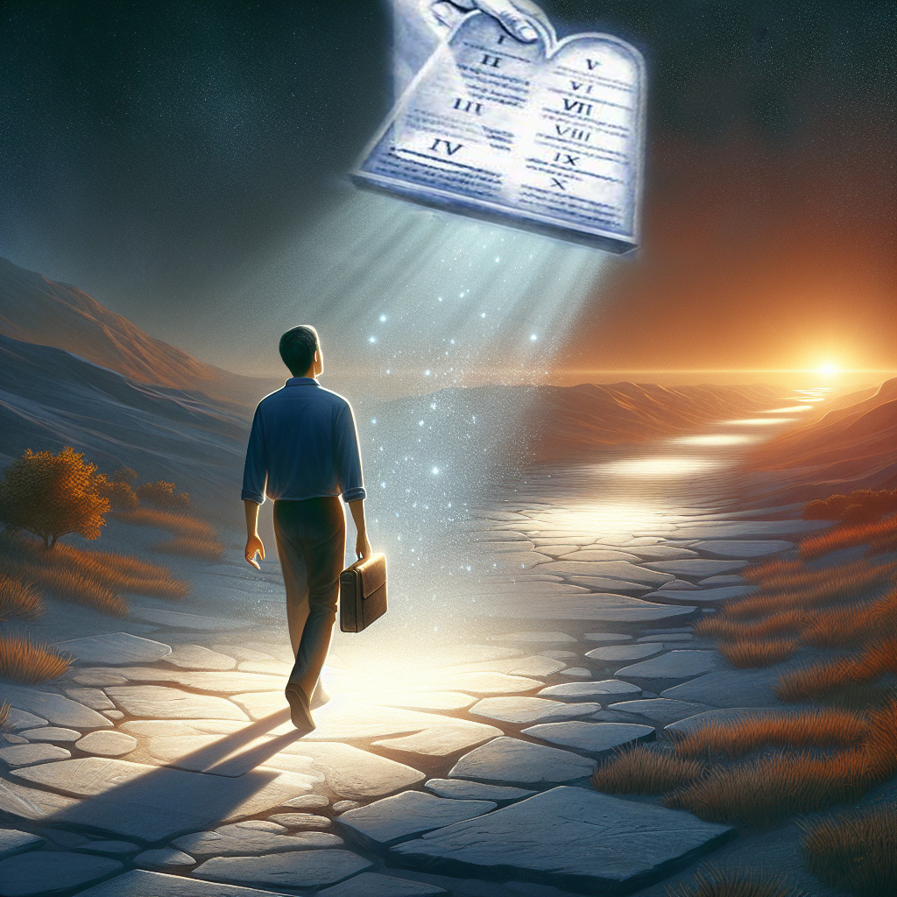
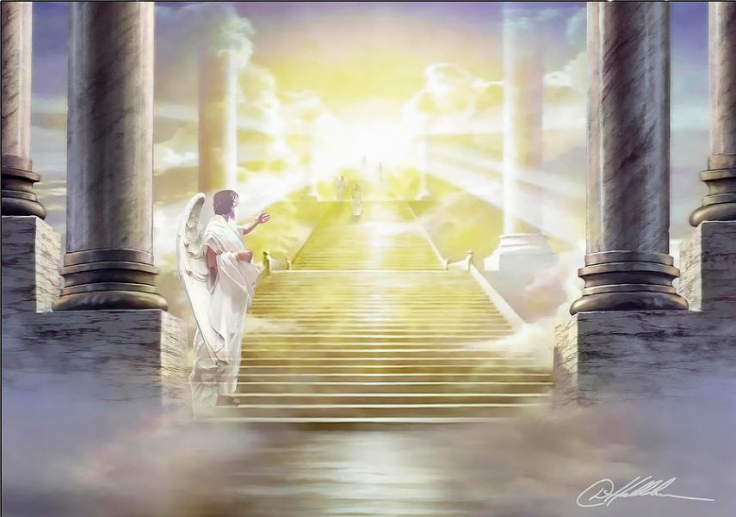
11
DIOS ES LUZ
LA LEY ES LUZ
K
Este es el mensaje que hemos oído de él, y os anunciamos: Dios es luz, y no hay ningunas tinieblas en él (1 Juan 1:5)
Porque el mandamiento es lámpara, y la enseñanza es luz, y camino de vida las reprensiones que te instruyen (Prov. 6:23)

Slide 14

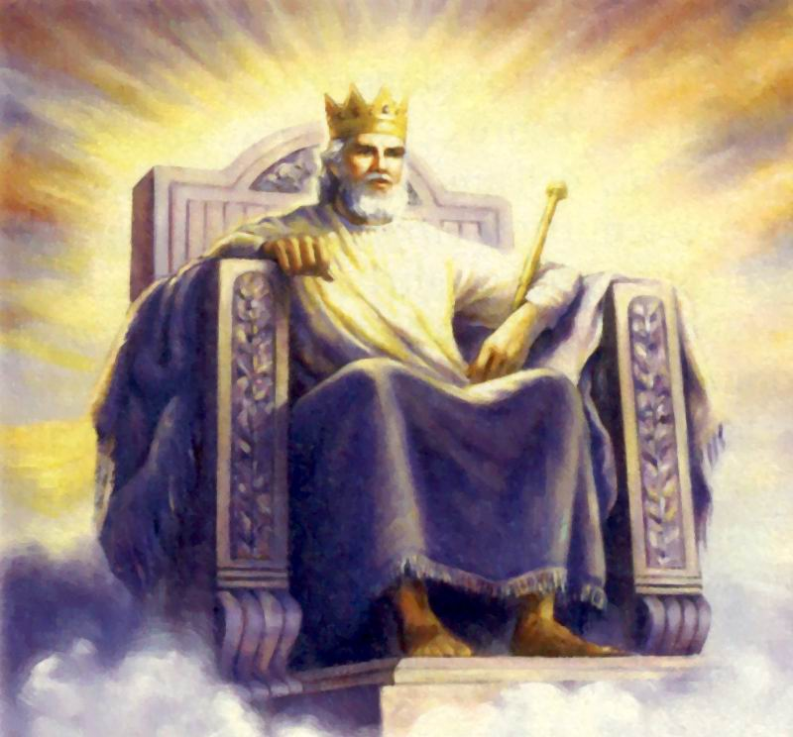
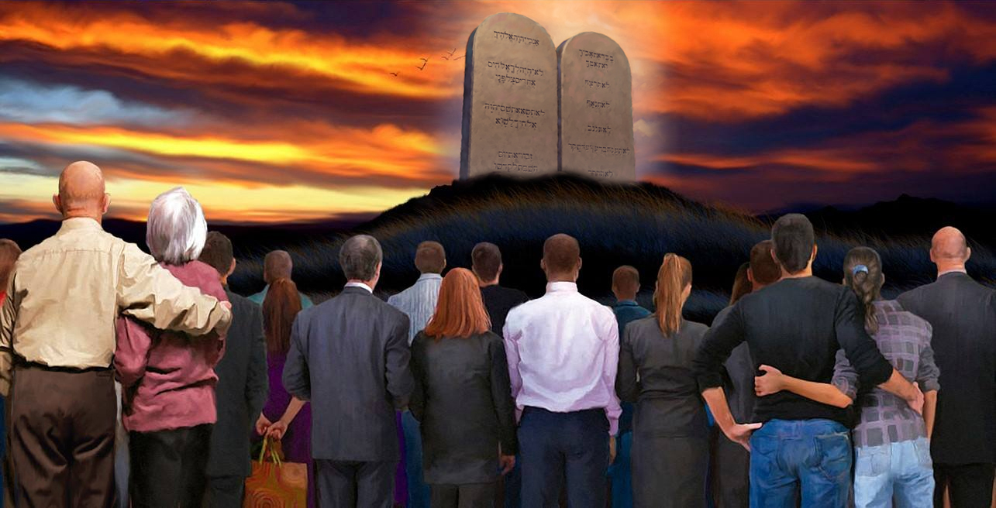
L
12
DIOS ES RECTO
LA LEY ES RECTA
El es la Roca, cuya obra es perfecta, porque todos sus caminos son rectitud; Dios de verdad, y sin ninguna iniquidad en él; es justo y recto. (Deuteronomio 32:4)
Los mandamientos de Jehová son rectos, que alegran el corazón; el precepto de Jehová es puro, que alumbra los ojos. (Salmos 19:8)

Slide 15
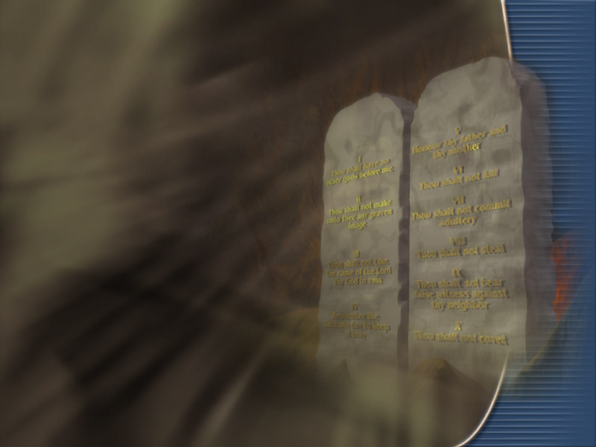
Al poner a un lado la ley de Dios, los hombres no saben lo que están haciendo. La ley de Dios es la transcripción de su carácter. Abarca los principios de su reino. El que rehúsa aceptar esos principios, se está colocando fuera del canal por donde fluyen las bendiciones de Dios. Las gloriosas posibilidades presentadas ante Israel se podían realizar únicamente mediante la obediencia a los mandamientos de Dios. La misma elevación de carácter, la misma plenitud de bendición—bendición de la mente, el alma y el cuerpo, bendición del hogar y del campo, bendición para esta vida y la venidera—, podemos obtenerlas únicamente por medio de la obediencia. PVGM 246-247

Slide 16

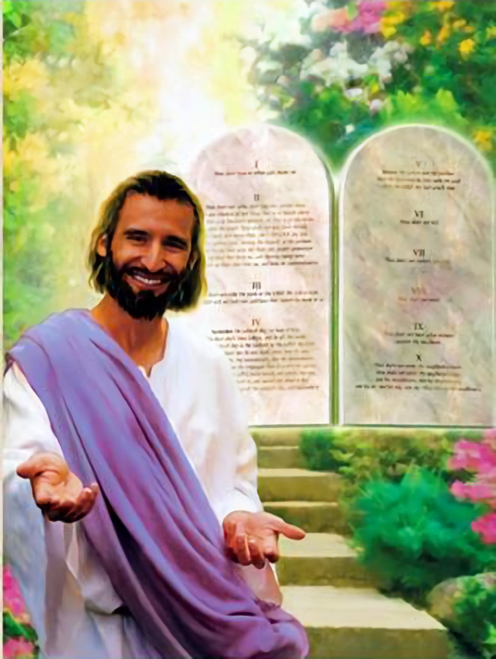
Mediante Jesús, la misericordia de Dios fue manifestada a los hombres; pero la misericordia no pone a un lado la justicia. La ley revela los atributos del carácter de Dios, y no podía cambiarse una jota o una tilde de ella para ponerla al nivel del hombre en su condición caída. Dios no cambió su ley, pero se sacrificó, en Cristo, por la redención del hombre. “Dios estaba en Cristo reconciliando el mundo a sí.” DTG 710
Cristo vino a nuestro mundo para presentar el carácter de Dios tal como está representado en su santa ley, porque su ley es una copia de su carácter. Cristo era tanto la ley como el Evangelio. CT 341

Slide 17

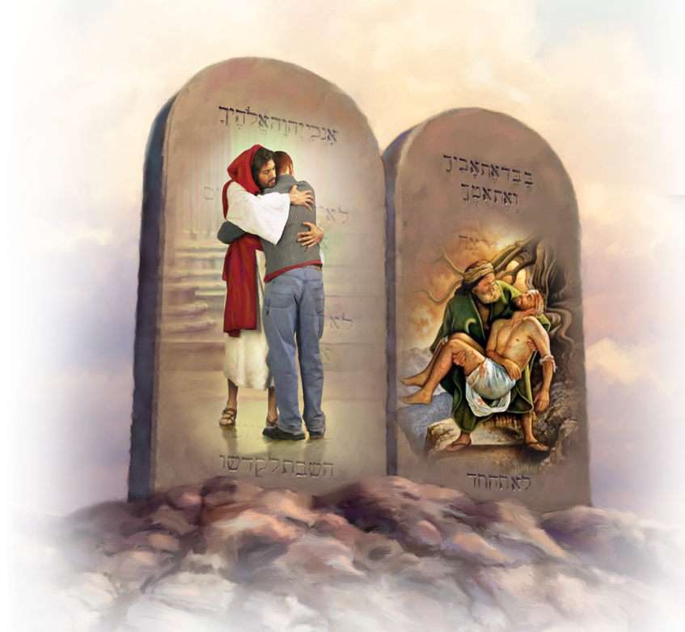
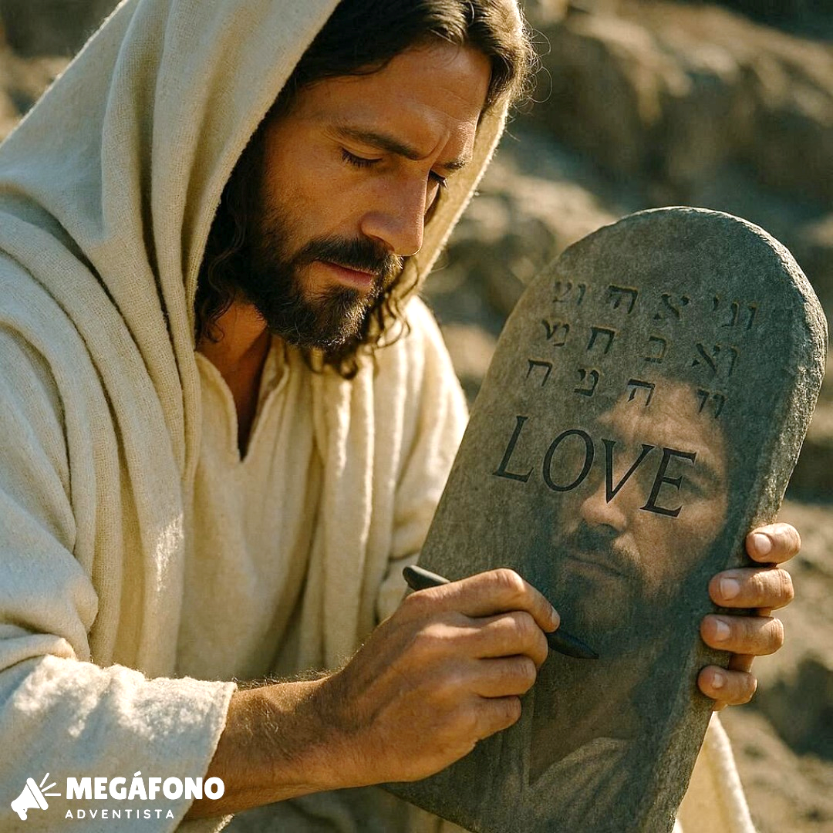
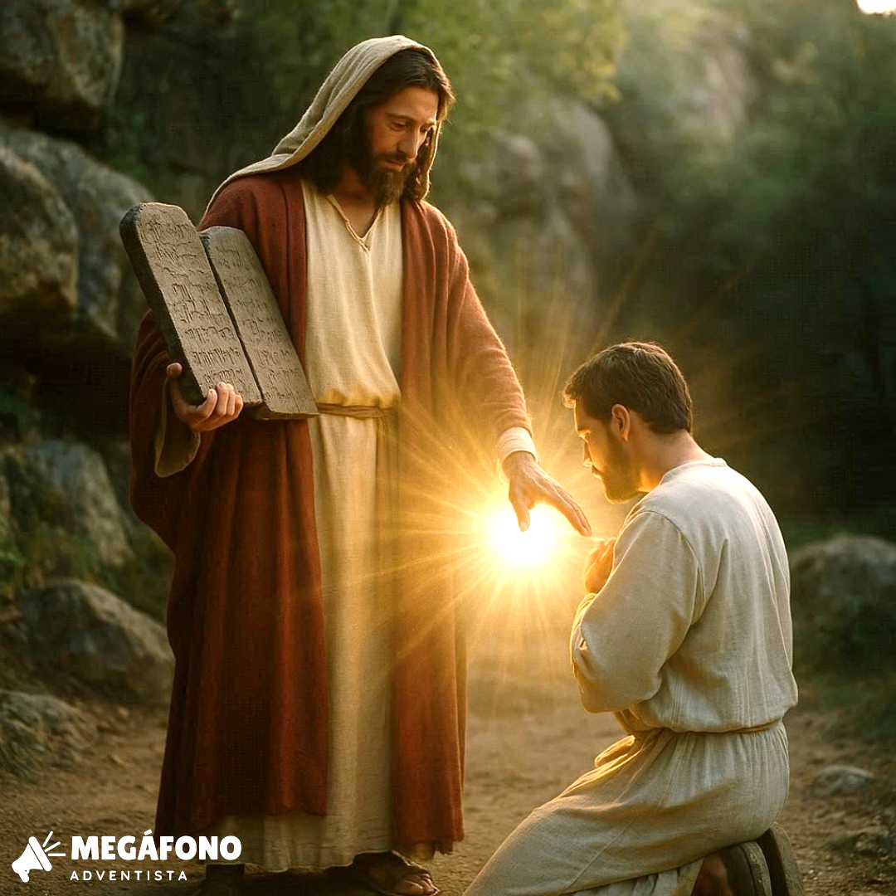
La ley de Dios, por su naturaleza misma, es inmutable. Es una revelación de la voluntad y del carácter de su Autor. Dios es amor, y su ley es amor. Sus dos grandes principios son el amor a Dios y al hombre. “El amor pues es el cumplimiento de la ley”. Romanos 13:10. El carácter de Dios es justicia y verdad; tal es la naturaleza de su ley. Dice el salmista: “Tu ley es la verdad”; “todos tus mandamientos son justos”. Salmos 119:142, 172. Y el apóstol Pablo declara: “La ley es santa, y el mandamiento, santo y justo y bueno”. Romanos 7:12. Semejante ley, expresión del pensamiento y de la voluntad de Dios, debe ser tan duradera como su Autor.
“La ley de Dios no es una santidad creada, sino una santidad revelada. Es un código de principios que expresan misericordia, bondad y amor. Presenta a la humanidad caída el carácter de Dios. Y establece claramente los deberes del hombre.” The S.D.A. Bible Commentary 1:1104, 1105.

